Slide 1

上海第一家开源机器人俱乐部
孙毅
www.xiaokr.cc
小氪信息技术有限公司

Slide 2
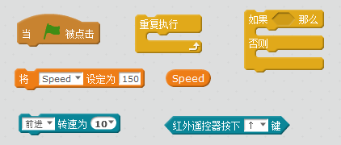




第十四课 – 数码管倒计时
知识点：
重复执行
如果……那么变量
逻辑判断
课堂任务
完成倒计时程序
点亮数码管

